Slide 1

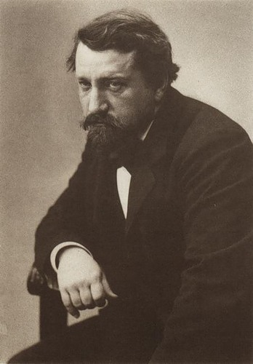
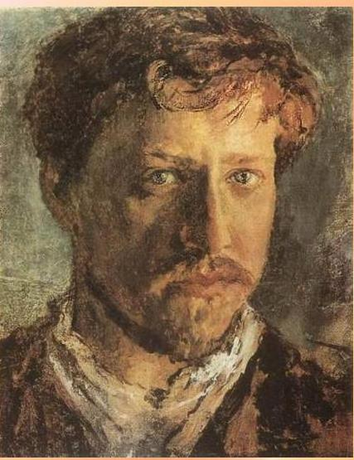
Валентин Александрович
Серов (1865 -1911) –
великий русский художник.
Автопортрет

Slide 2
Знакомство с жизнью художника.
В.А.Серов родился 19 января 1865 года в Петербурге. Его отец – известный композитор. С детства Серову прививалась любовь к искусству. С пяти лет рисование стало его любимым занятием. Девятилетним ребёнком Серов приехал в Париж, где начал заниматься с известным художником И.Е. Репиным. В.А. Серов писал портреты.

Slide 3
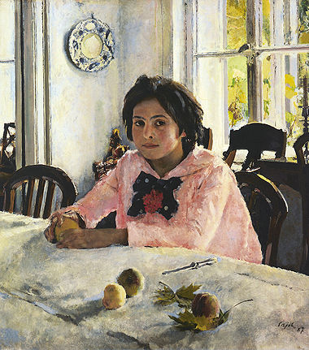
В. Серов
«Девочка с персиками».

Slide 4
На картине изображена общая любимица художников, гостивших в то время в Абрамцеве, Вера Мамонтова, дочь Саввы Мамонтова. Молодой художник написал его летом в 1887 года в Абрамцеве, в имении известного мецената Саввы Ивановича Мамонтова, куда заглянул после Италии.
Валентин Серов жил в Абрамцеве, как у себя дома, он был почти членом мамонтовской семьи. Его знали и любили здесь с ранних юношеских лет. В. Серову не раз попадалась на глаза подросшая Вера Мамонтова, которую он знал с рождения.
Вместе с художником любила кататься на лодке, или верхом на лошади, любила пошалить, задирая своего друга — молодого Серова. И художник не раз заговаривал о ее портрете. Она была красочной, милой девочкой: яркие губы, темные волосы, темные, как спелая смородина, глаза с синеватыми белками. А кожа нежная, и сейчас, под летним загаром, совсем персиковая.
И Валентин Серов стал уговаривать Верочку: «Ну, посиди, сделай милость... Я такой портрет напишу, сама себя не узнаешь. Красавицей будешь!» Она капризничала, и лукаво отвечала: «Ты же замучаешь меня... Скучно сидеть, лето...».

Slide 5
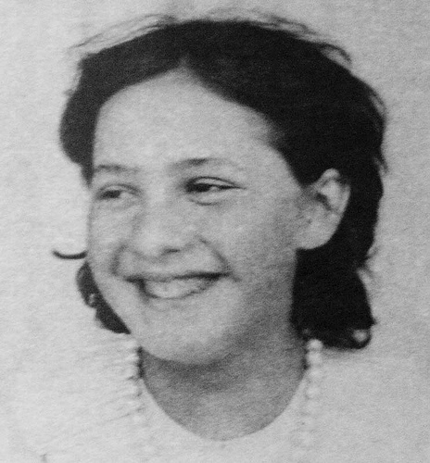
Верочка Мамонтова
«Писал я больше месяца и измучил ее, бедную, до смерти, - вспоминал Серов, - уж очень хотелось сохранить свежесть живописи при полной законченности - вот как у старых мастеров».

Slide 6
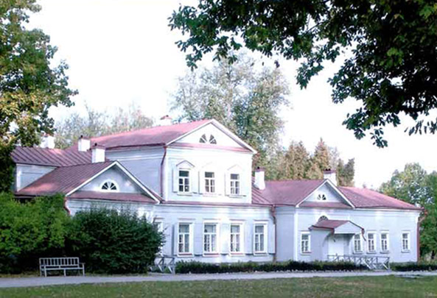
Музей-усадьба в Абрамцево
Картина «Девочка с персиками» долгое время находилась в Абрамцеве, в той же комнате, где и была написана. А потом ее передали в Третьяковскую галерею, в Абрамцеве же в настоящее время висит копия этого произведения.

Slide 8
План сочинения | Вопросы | Рабочий материал
1. Художник В.А. Серов и его картина. | Художник картины, её название. | Портрет, Вера Мамонтова.
2. Описание картины: а) Портрет девочки. | Одежда девочки | Яркая розовая кофточка, чёрный в белую горошину бант.
 | Лицо, брови, глаза, волосы девочки. Руки | Смуглое ….., длинные и чёрные….., на щеках румянец, большие карие …., чёрные густые ….. Спелый персик.
б) Комната, озаренная светом. | Стол, мебель, стены. | Сидит, стол, светлая комната. Белоснежная скатерть, листья клёна, серебряный нож, три персика. Старинная мебель, на стене декоративная тарелка.
в) Цвет и настроение картины. | Краски и тона картины | Яркие, тёплые…. Лучи солнца освещают…. Картина светлая и добрая…
3. Моё отношение к картине. | Впечатление | Понравилась (не понравилась)……

Slide 9
В (…) комнату только что вбежала и присела за стол (…) девочка в (…) кофточке, с (…) бантом, украшенным (…) гвоздикой.
Девочка прибежала из сада, который виден через раскрытое окно. В (…) руках она держит (…) персик. (…) лицо Веры похоже на персик, лежащий на столе. Весело глядят (…) глаза. (…) свет, падающий из окна, заливает всю фигуру девочки. Свет рождает красивую игру теней на ее кофточке. Кажется, что все в этой картине говорит о (…) жизни девочки.
(…) краски использует художник. (…) тона говорят о чистоте, нежности героини, передают (что?).

